Slide 1
Auto Sync Table GUI
Thread, Socket, Javax(swing) Database: MySQL

Slide 2
Auto Sync Table GUI
기존 테이블 관리 시스템에서는 하나의 컴퓨터에서 하나의 테이블을 관리할 수 있어 불편함이 많았습니다. 따라서 여러 명이 동시에 관리 가능한 테이블 관리 시스템을 Java를 이용해 만들어보았습니다.
개발 목적

Slide 3



Auto Sync Table GUI
개발 환경
IntelliJ IDEA
Java
MySQL

Slide 4
기본 구조
GUI
GUI
GUI
GUI
Client
Client
Client
Client
Server
MySQL

Slide 5
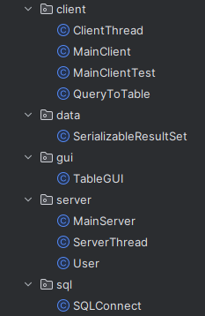

주요 클래스 및 라이브러리
query문을 받은 뒤 테이블에 반영하는 클래스
ResultSet을 List로 변환하고 객체 직렬화를 통해 ObjectOutputStream으로 송신 가능하게 하는 클래스
각 유저의 PrintWriter, 테이블 이름을 저장하는 클래스
DB 연결을 위한 드라이버 및 클래스

Slide 6




주요 실행 구조
Client
Server
Client
이벤트(value의 변경)를 감지하면 printwriter가 query문을 전송

Slide 7


주요 실행 화면
Client
Server
Other Client
엔터나 focus out을 통해 value 변경
Broadcast 메소드를 통해 전송한 클라이언트를 제외한 모든 클라이언트에 전송
테이블 값 변경
오류가 발생할 경우
Client
Server
try-catch를 통해 오류 캐치
오류 구문을 전달받으면 프로그램 종료

Slide 8
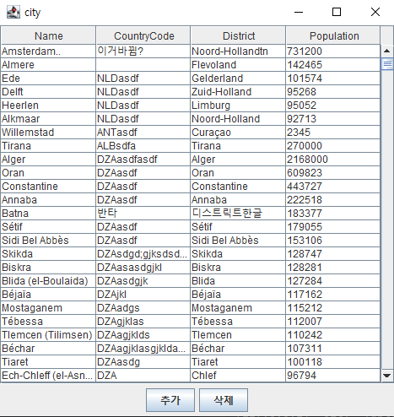
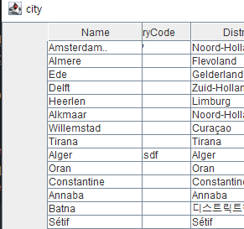
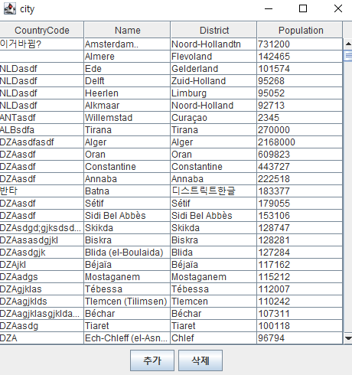
UI
Column을 드래그하여 원하는 곳에 놓을 수 있다.
(재실행시 초기화되며 다른 테이블에 반영되지는 않는다.)
추가 버튼 -> 새로운 row을 추가
삭제 버튼 -> 선택한 row을 삭제

Slide 9
한계
테이블의 첫 번째 컬럼이 항상 숫자로 이루어진 id이어야 한다
테이블의 데이터 동적 할당을 하지 않았기 때문에 리소스 낭비가 생긴다
서버에서 미리 정한 schema에만 접근 가능
테이블에 정규식에 포함되는 특정 패턴이나 sql query에 영향을 끼치는 특수기호(마지막에 ‘ 입력) 등을 하면 에러 발생

Slide 10
감사랑합니다.

